Slide 1
프로그램 사용법
산업인공지능학과
2021254004
우상진

Slide 2
프로그램 구성
◆ 총 3개의 프로그램코드가 있고 세가지 프로그램을 전부 실행해야 최종 목표에 도달할 수 있습니다.
Data learning.py
- CIFAR-100 데이터셋 학습코드
-> 코딩 성공시 “my_cnn_cifar.h5” 생성
2. Web Crawling.py
- Web Crawling 코드
-> 코딩 성공시 img폴더생성 폴더 하위에 이미지 자동저장
3. Classification.py
- 각 클래스로 분류하여 각 폴더에 저장하는 코드
-> 코딩 성공시 img폴더 하위에 class_buckets폴더생성 -> 하위 폴더에 100개의 부류 폴더 생성 -> 하위 폴더에 분류된 이미지 자동저장
Data learning(학습)
Web Crawling
(이미지 데이터확보)
Classification(분류)

Slide 3
1. Data learning.py
◆ 본 프로그램은 CIFAR-100데이터셋으로 학습하는 코드입니다.
1. Tensorflow 가 설치되어 있어야 합니다.
- pip install tensorflow
2. Keras 가 설치되어 있어야 합니다.
- pin install keras
※ Tensorflow, keras가 pc에 설치되어 있다면 바로 RUN을 실행하셔도 됩니다.
프로그램 실행완료시 “my_cnn_cifar.h5” 생성 (학습된 신경망 모델생성)
※ 학습시간이 3시간정도 소요됩니다.

Slide 4
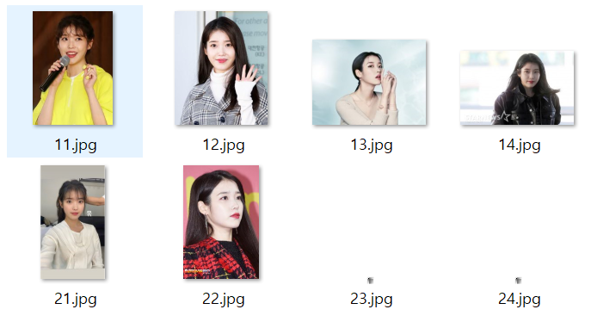
2. Web Crawling.py(계속)
◆ 본 프로그램은 Web Crawling으로 분류할 이미지를 획득하는 코드입니다.
만약 이미지 저장이 제대로 되지 않는다면 프로그램실행시 실행된 크롬 브라우저를 최소화하지 말고 최대화 상태로 프로그램을 진행해보십시오.
Chrome driver와 테스트pc에 설치된 Chrome Browser의 버전이 맞지 않는다면 Chrome Browser 의 버전에 맞는 Chrome driver 를 설치해주어야 합니다.
3. 제대로 수행이 되었다면 img 폴더가 생성되고 그 하위 폴더에 이미지들이 저장되어 있습니다.
4. 크롤링으로 획득한 이미지 중 깨진 이미지는 직접 제거해주어야 합니다.
<깨진 데이터 예시 23,24번 데이터>

Slide 5
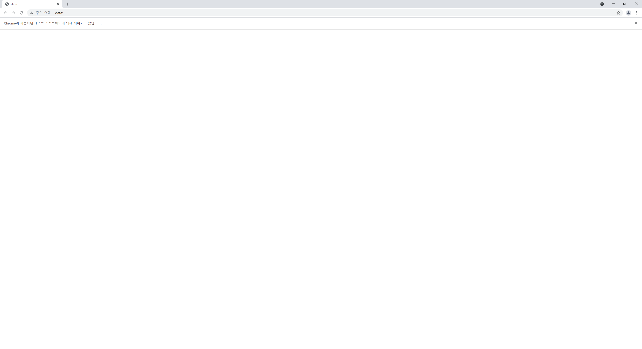
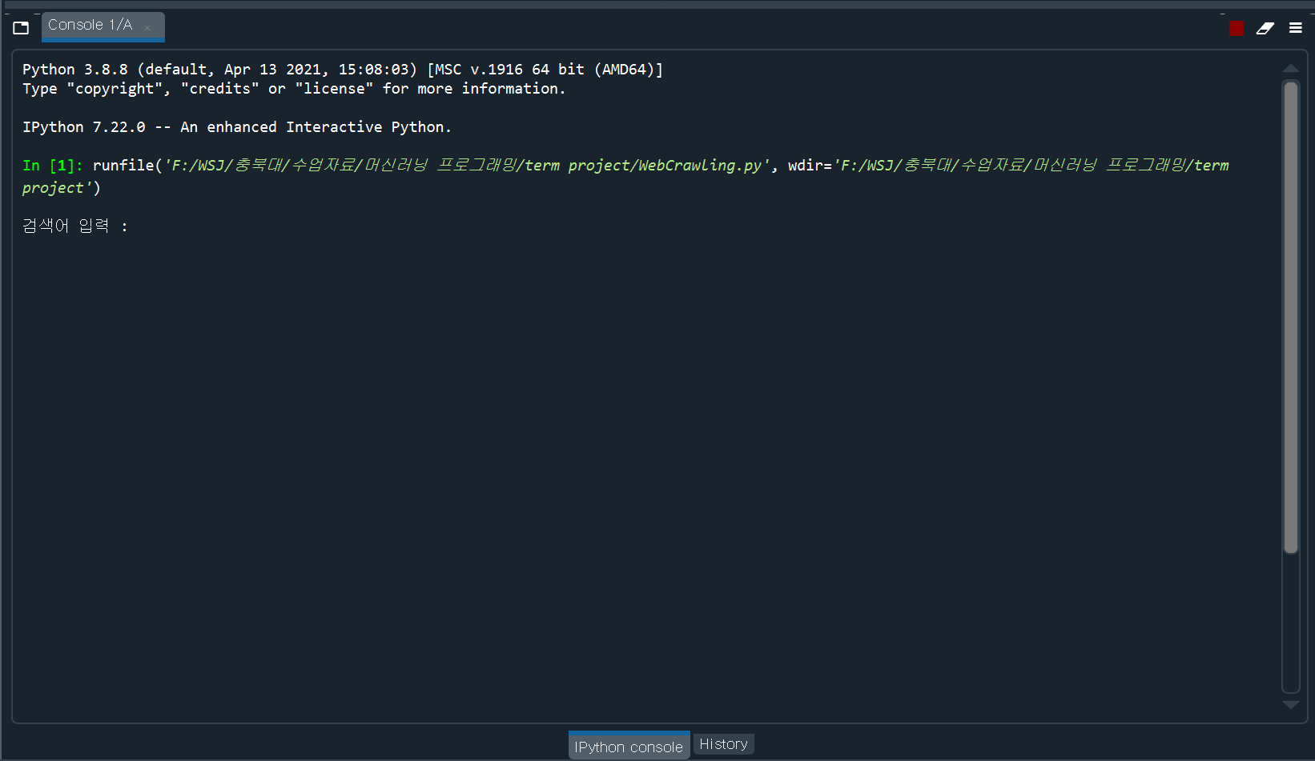
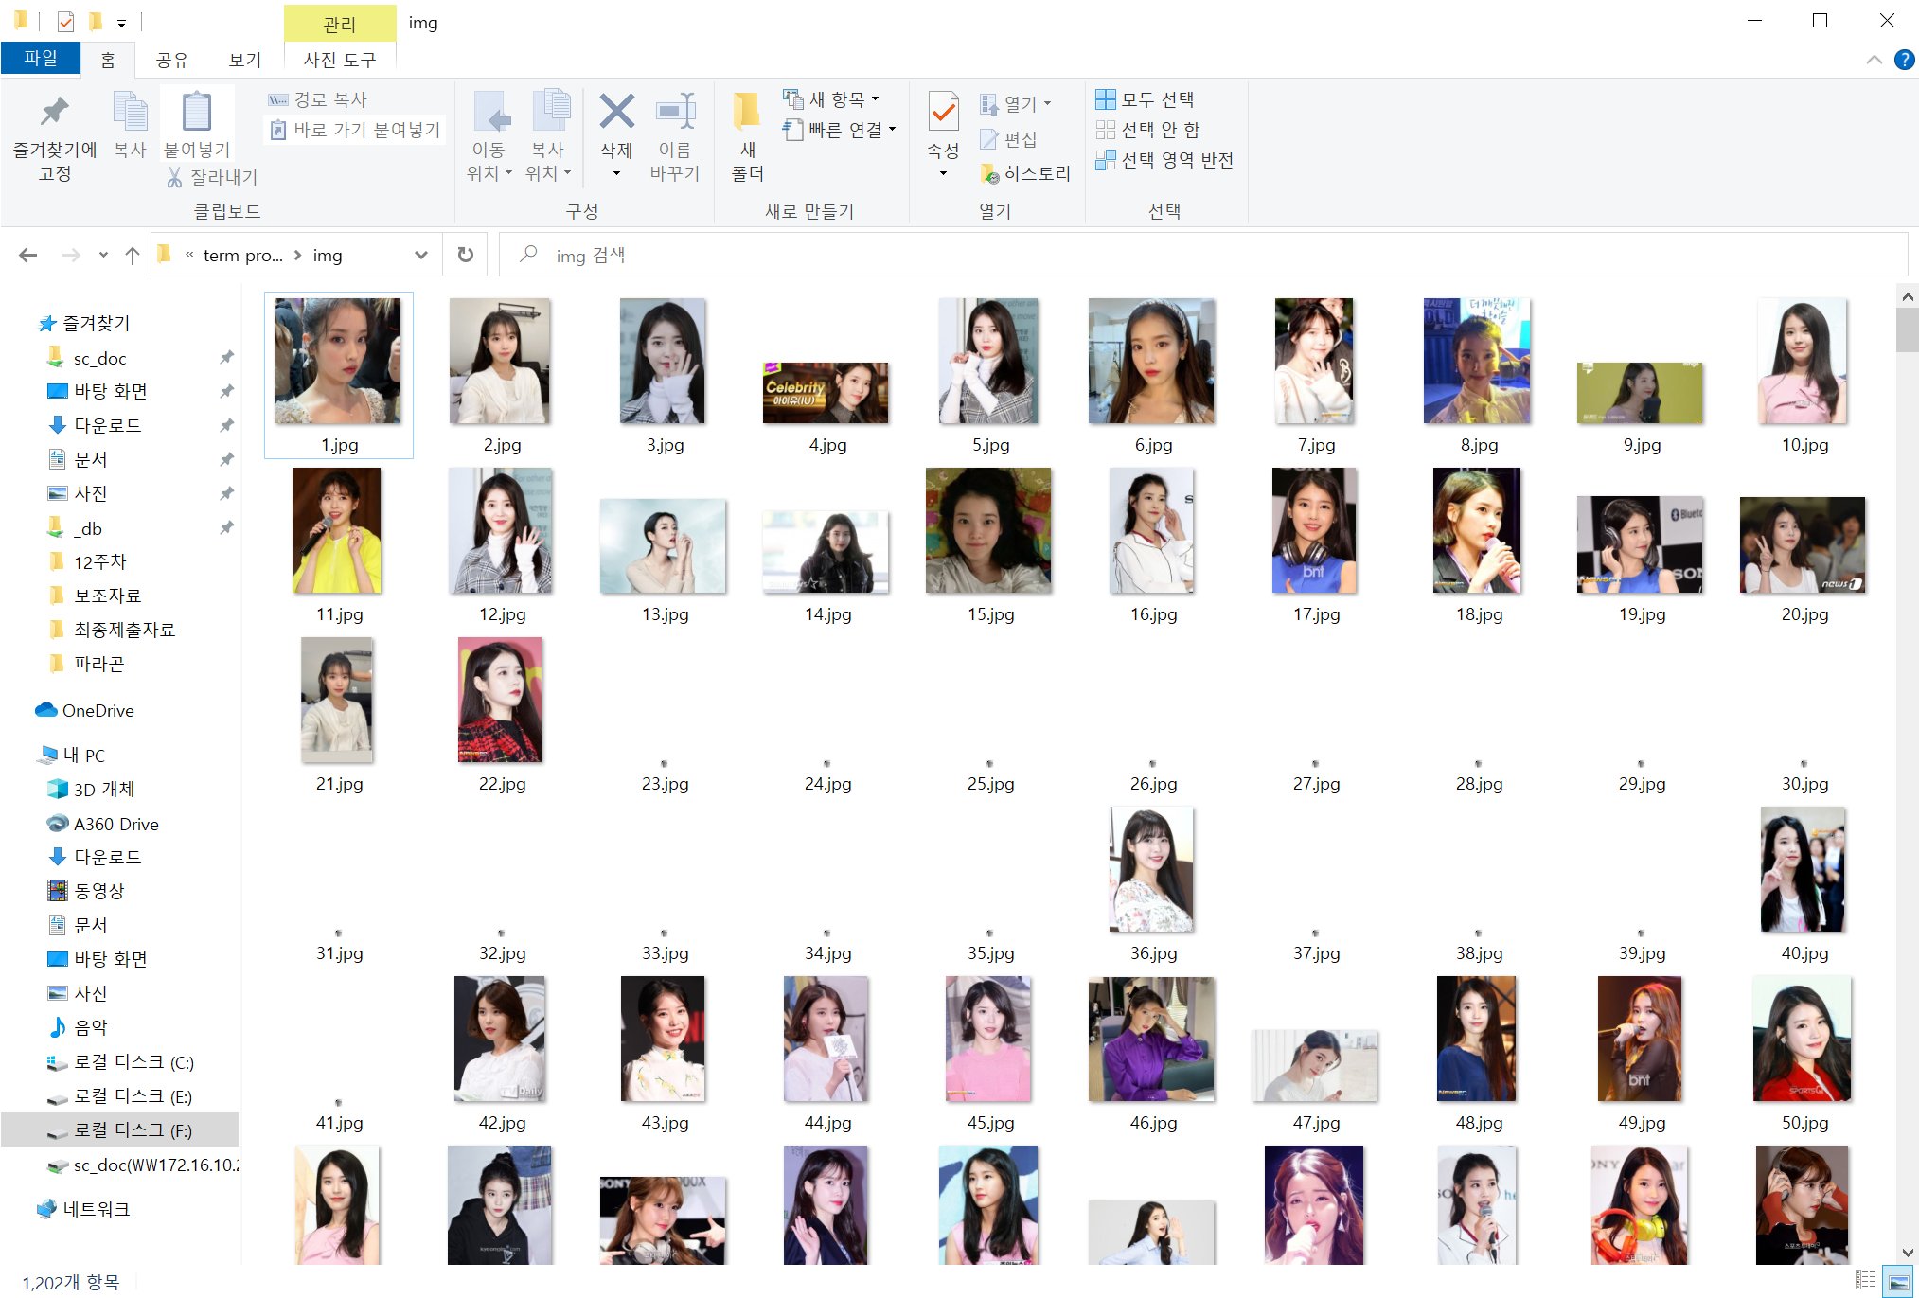
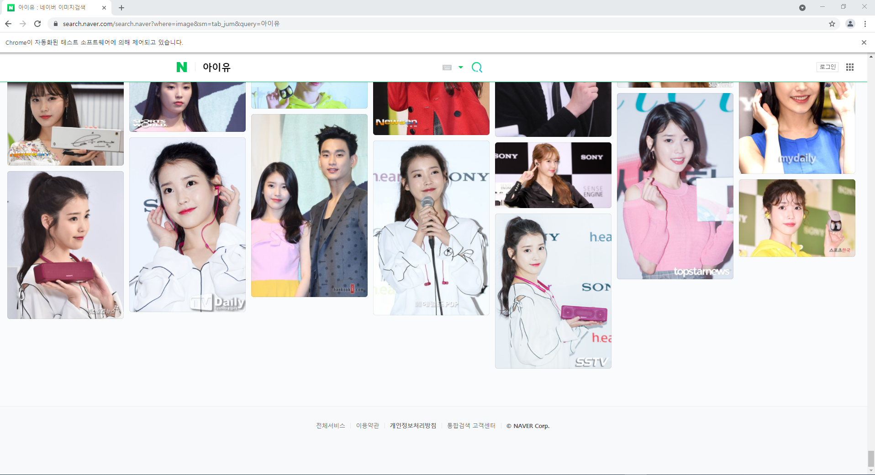
2. Web Crawling.py
◆ Web Crawling 실행 예시도 입니다.
Chrome Browser 실행(자동실행)
Console창에 검색어 입력(사용자입력)
검색된 이미지 저장(자동실행)
이미지 검색(자동실행)

Slide 6
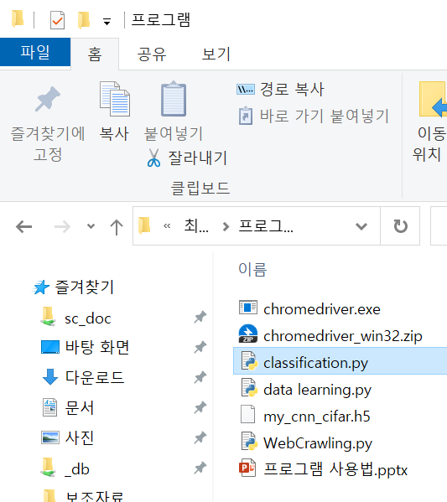
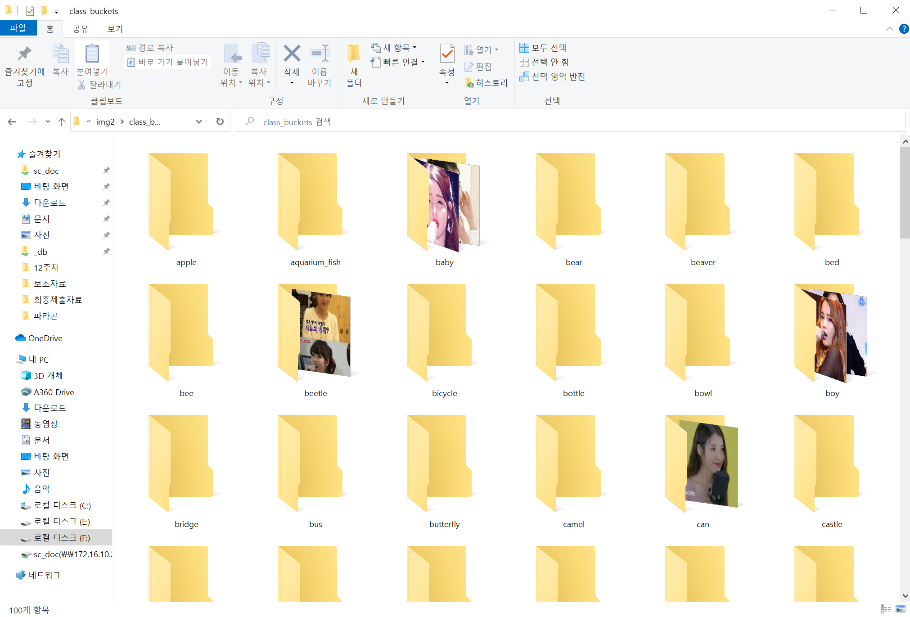
3. Classification.py
◆ 본 프로그램은 사전 학습된 신경망모델을 사용하여 이미지를 분류하는 코드입니다.
프로그램이 실행되는 폴더에 사전 학습된 신경망모델이 저장되어 있어야 합니다.
프로그램이 정상적으로 실행되었다면 img 폴더 하위에 class_buckets폴더가 생성되며 그 하위에 각 부류별 폴더가 생성되고 부류별 폴더안에 분류된 이미지들이 저장되어 있습니다.
<예시화면>
<예시화면>

